Slide 1
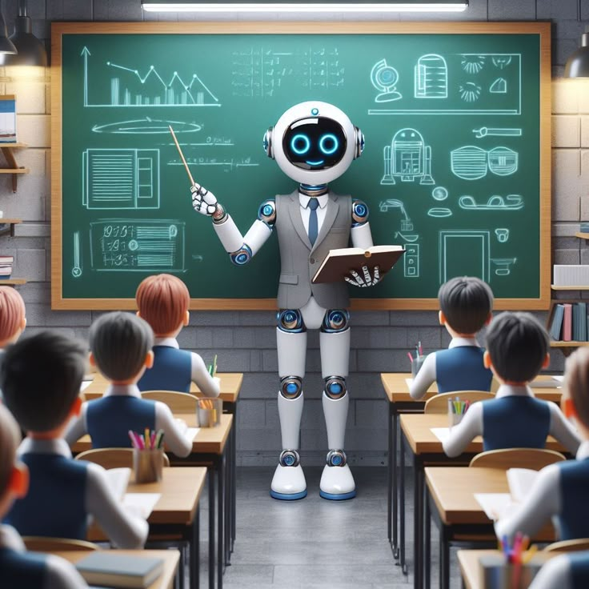
2025.3.19 3주차 발표
지피티쳐
AI 기반 맞춤형 학습 플랫폼
202344073 강찬휘
202344083 남동관
Notes:
안녕하세요, 발표를 하게 된 지피티쳐 팀입니다.
저희는 C반 강찬휘, 남동관 2인 팀으로 구성하였고,
AI 기술을 활용하여 모의 시험을 생성하고
학습 분석을 제공하는 플랫폼을 개발하고자 합니다.

Slide 2
CONTENTS
1
프로젝트 개요
6
마케팅
2
시장 분석
7
주요 프로세스
3
SWOT 분석
8
개발 환경
4
로드맵
9
프로젝트 목표
5
수익 모델
10
개발 일정
Notes:
저희 목차는 다음과 같습니다.
먼저 시장 분석과 수익 모델, 마케팅의 순서로
사업적인 부분을 설명드린 후
개발과 관련된 내용을 설명드리겠습니다.

Slide 3
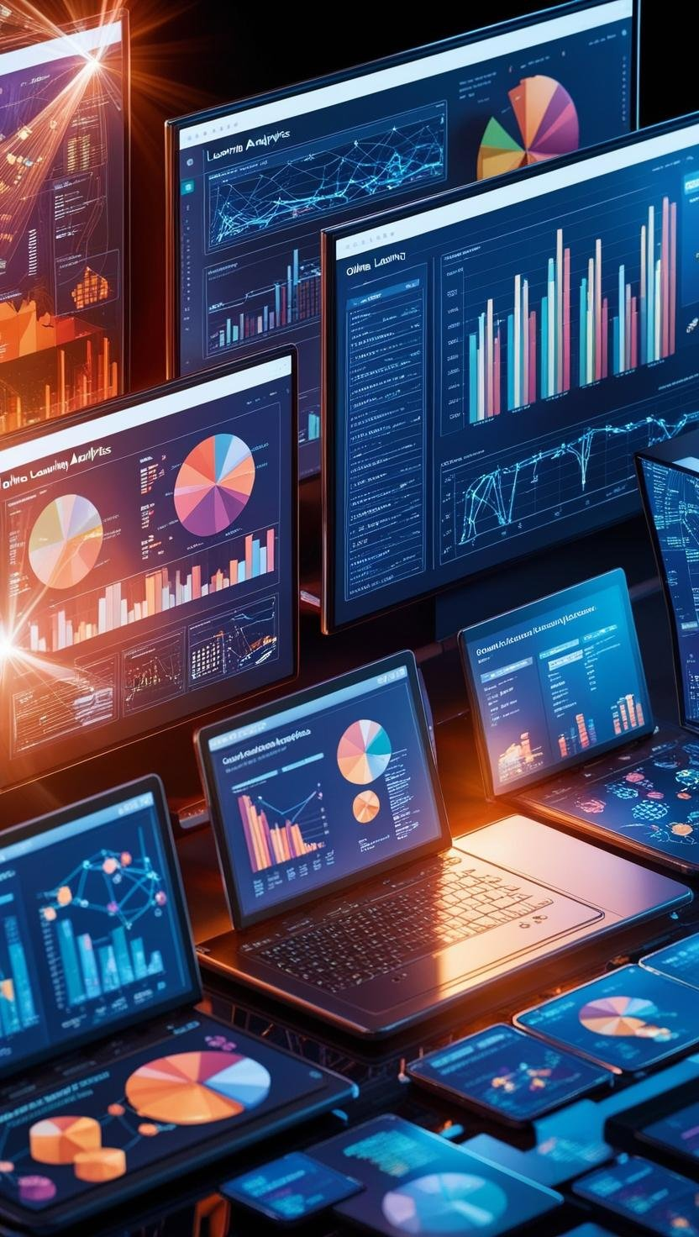
01
프로젝트 개요
AI 기반 모의 시험 생성 및 학습 분석 서비스
시험을 준비하는 가장 효과적인 방법은 많은 문제를 풀어보는 것.
학창 시절에는 여러 참고서들과 기출 문제를 풀어보며 시험을 대비할 수 있었음.
하지만 대학교 교재에는 문제가 없는 경우가 많고 추가적인 문제들을 구하기도 힘듦.
AI를 활용하여 모의 시험을 생성하고 학습 수준을 분석해주는 서비스를 만들어보자.
Notes:
시험을 준비하는 가장 효과적인 방법은
많은 문제를 풀어보는 것이라고 생각합니다.
하지만 대학교 교재에는 연습 문제가 부족한 경우가 많고,
추가 문제를 구하는 것도 어렵습니다.
저희는 AI를 활용해 학생들이 쉽고 효과적으로
시험을 준비할 수 있도록 돕는 서비스를 만들고자 합니다.

Slide 4



02
시장 분석
타겟 소비층
초·중·고 학생
대학생 · 수험생
선생님
Notes:
저희의 타겟 소비층은 초중고학생, 대학생, 수험생,
그리고 학원과 학교에 계신 선생님들입니다.
물론 교수님들도 타겟이 될 수 있겠죠.

Slide 5

02
시장 분석
2024-07-28 아시아경제
“공정위, 학습참고서 시장 실태조사 나선다”
2024-08-08 AI타임스
“AI 교육 시장, 2028년까지 연평균 52% 성장”
2025-03-13 KBS
“사교육비 1인당 월평균 47만 원…서울 고등학생은 102만 원”
2025-03-14 동아일보
“학생수 8만명 줄었는데, 작년 사교육비 29조 ‘역대 최대’”
Notes:
몇가지 뉴스들의 헤드라인만 가져와봤는데요,
특히 며칠전에 24년도 사교육비 실태 조사를
통계청에서 진행을 했더라구요.
보니까 학생 수가 줄어드는데도
사교육비 지출 총액은 오히려 매년 증가세입니다.

Slide 6
02
시장 분석
학생 1인당 월평균 사교육비
47.4
43.4
41.0
36.7
30.2
2020
2021
2022
2023
2024
(단위 : 만 원)
출처: 통계청, 「초·중·고 사교육비조사」 * 자료 : 통계청, 「초·중·고 사교육비조사」 각 연도
Notes:
그래서 학생 1인당 월평균 사교육비 통계를
차트로 만들어봤는데요,
2020년 30만원이던게
2024년 47만원까지 50% 이상 증가했습니다.
굉장히 견조하죠.
대한민국이 망하기 전까지
사교육 시장은 절대 망하지 않을 것 같습니다.

Slide 7
02
시장 분석
대한민국 교재 시장 규모
2023년 기준 15개 교과서 및 학습참고서 업체의 전체 매출액 약 1조 3,980억 원
2010년 기준 초·중·고교생의 한 학기 평균 학습참고서 구입 비용 6만 8000원
-> 물가상승 배수를 적용한 2024년 기준 환산금액 약 9만원, 연 평균 18만원
출처: 대한출판문화협회, 「2023년-출판시장-통계-보고서」
Notes:
교재 시장 또한 성장하고 있으며,
2023년 기준 교과서 및 학습 참고서 업체의
전체 매출액이 약 1조 4천억원에 달합니다.
이는 학습 콘텐츠에 대한 지속적인 수요를 보여주죠.
2010년 기준으로 초,중,고교생의
한 학기 평균 학습참고서 구입비용이
6만8천원이었답니다.
최근 통계는 찾아볼 수가 없어서
물가상승 배수를 적용해봤는데,
연간 약 18만원 정도가 나오더라구요.
제가 어렸을 때를 생각해보면
부모님들이 참고서 사는 데는
돈을 아끼지 않으셨어요.
그래서 아마 저희 서비스도
충분히 수요가 있을 거라고 생각합니다.

Slide 8



02
시장 분석
대한민국 사설학원수, 강사수 및 수강인원 통계
90,385개
1,416,566명
364,363명
학원
학생
강사
출처: 한국여성정책연구원, 「사설학원수, 강사수 및 수강인원」
Notes:
다음으로 대한민국의 학원과, 학원에 다니는 학생,
그리고 학원에 계시는 선생님들의 통계를 가져와봤는데요, 정말 많죠?
다 저희의 잠재적 고객님들입니다.

Slide 9
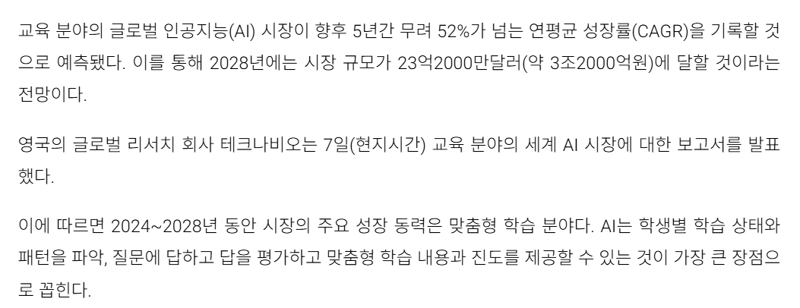
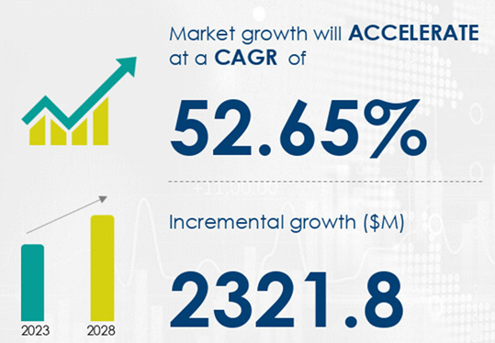
02
시장 분석
교육 분야 글로벌 AI 시장 전망
출처: AI타임스, 「 AI 교육 시장, 2028년까지 연평균 52% 성장..."맞춤형 학습이 성장 주도“」
Technavio, 「 GLOBAL ARTIFICIAL INTELLIGENCE (AI) MARKET IN THE EDUCATION SECTOR 2024-2028 」
Notes:
교육 분야 글로벌 AI 시장의 전망에 관한 뉴스도 있어서 가져와봤는데요,
5년간 50% 성장이 아니라, 연 평균,
다시 말해 매년 50%씩 성장할 것이라는 전망입니다.
그렇게 2028년이 되면 시장 규모가
무려 3조 2천억원에 달할 것이라고 해요.
어마어마하죠?

Slide 10
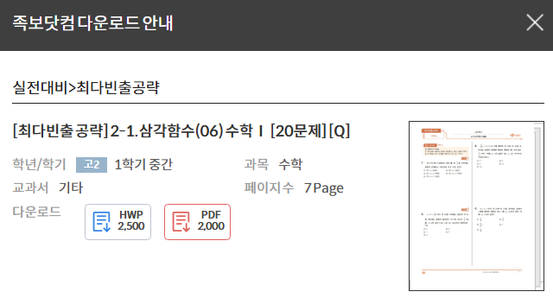

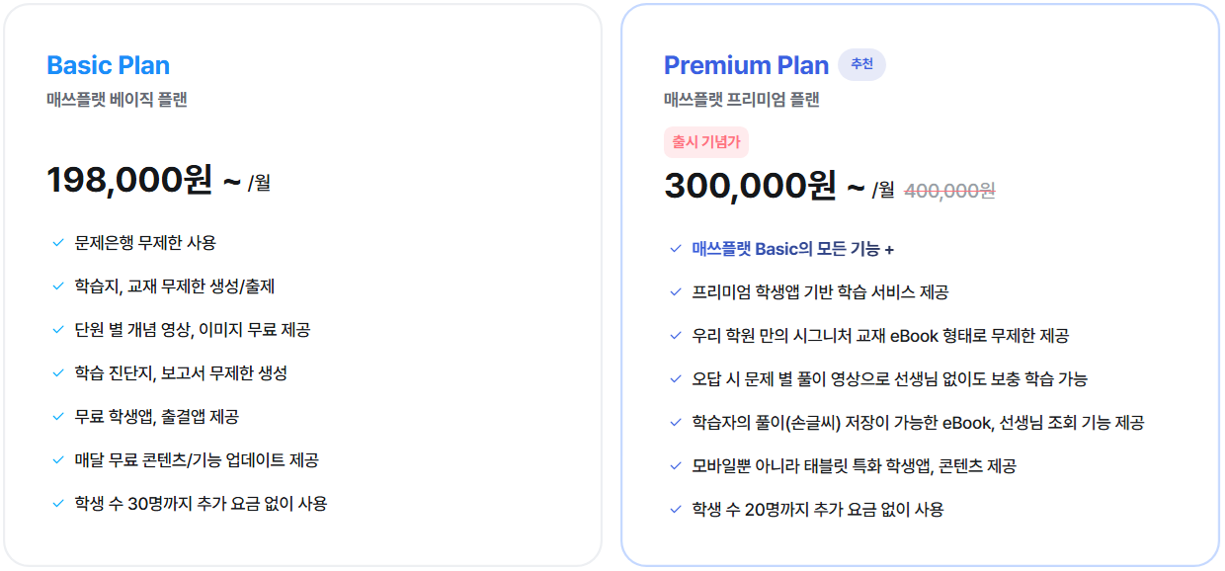
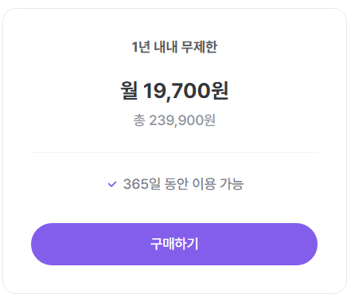

02
시장 분석
경쟁 서비스
Notes:
그리고 이제 경쟁 서비스들을 찾아봤는데요,
보통 학원 선생님들이 사용하시는 문제은행 위주의 서비스들입니다.
20만원, 30만원, 2만원, 8만8천원 그 이상의 가격도 존재하구요,
족보닷컴이라는 곳은 시험지 단위로 판매하는데,
20문제 짜리가 2천원이더라구요.
굉장히 비싸다고 생각했는데
학원 강사로 일하고 있는 친구에게 물어보고
또 중학교 선생님으로 근무중이신 외삼촌께도 여쭤보니
다들 이용할 수 밖에 없다고 하더라구요.
그 얘기를 들으니 가슴이 뛰기 시작했습니다.

Slide 11
02
시장 분석
결론
대한민국 교육 시장은 탄탄한 사교육 및 교재 시장 규모를 바탕으로 지속적인 성장을 이어가고 있음. AI 기반 교육 시장 또한 글로벌 트렌드에 맞춰 급속도로 성장하고 있으며, AI를 활용한 맞춤형 학습 솔루션에 대한 수요도 증가하는 추세.
기존의 AI 기반 교육 서비스들은 주로 학생과 문제를 맞춤형으로 매칭하는 방식이고, 결국 문제는 사람이 출제함. 결국 높은 인건비로 인해 문제 단가가 상승하고, 이는 곧 이용료 부담으로 이어질 수밖에 없음. 반면, 지피티쳐는 문제 자체를 AI를 통해 생성함으로써 비용을 획기적으로 절감할 수 있음.
지피티쳐는 교육 시장의 핵심 인프라가 되어, EduTech의 새로운 게임 체인저로 자리 잡을 것.
Notes:
그래서 시장 분석 결과
교육 시장은 견조하고,
지속적으로 성장하고 있습니다.
기존 AI 기반 교육 서비스들은
주로 학생과 문제를 맞춤형으로 매칭하는 방식이지만,
여전히 사람이 문제를 출제하는 구조입니다.
이는 높은 인건비로 인해
문제 단가가 올라가고
이용료 증가로 이어질 수 밖에 없습니다.
하지만, 저희는 문제 자체를 AI로 생성하기 때문에
비용을 획기적으로 절감할 수 있습니다.
그렇게 저희는 교육 시장의 새로운 게임체인저로 자리잡을 것입니다.

Slide 12




02
시장 분석
교육 산업의 TSMC가 되어보자!
AP 설계
HBM
파운드리
Notes:
다들 요즘 삼성전자가 많이 힘들다는건 알고 계실겁니다.
한 때 초격차라는 말로 대변되던 삼성전자는
지금 대부분 사업 영역에서 경쟁자들에게 많은 점유율을 내주고
심지어 선두를 빼앗긴 곳도 많은데요,
그 이유에 대해 저는 삼성전자의 사업영역이
너무 광범위한 것이 가장 큰 문제라고 생각합니다.
사업영역이 광범위하다는건 다시 말해 경쟁자가 많다는 뜻이죠.
스마트폰에 들어가는 AP칩의 설계는 퀄컴과
차세대 메모리 반도체인 HBM은 SK하이닉스와,
반도체를 생산하는 파운드리는 TSMC와 경쟁하였고
결국 많은 분야에서 밀렸습니다.
특히 파운드리의 경우 삼성전자 기술력의 문제도 물론 있지만
경쟁사들이 기술유출을 염려하여
이용하지 않는 문제도 있었습니다.
반면, TSMC는 반도체 설계를 직접 하지 않고,
전 세계 팹리스 반도체 기업들이
TSMC의 공정을 이용하도록 하여
파운드리 산업을 장악했습니다.

Slide 13
02
시장 분석
교육 산업의 TSMC가 되어보자!
무분별한 사업 확장은 지양하고, AI 기반 문제 생성과 분석에 역량 집중.
기존 교육 시장의 경쟁자가 아닌, 필수적인 파트너가 되는 것이 목표.
시장을 선점하고, 교육 업계의 필수 인프라 역할 수행.
Notes:
지피티쳐도 TSMC와 같은 전략을 취하려 합니다.
기존 교육업체와 경쟁하는 것이 아니라,
그들이 우리의 AI 문제 생성 및 분석 기술을 이용하도록 만들어
교육 시장의 필수 인프라가 되는 것이 목표입니다.

Slide 14
03
SWOT 분석
S
Strengths
W
Weaknesses
O
Opportunities
T
Threats
타사 대비 저렴한 문제 단가
웹 기반의 높은 접근성
맞춤형 학습 분석 및 진단
AI에 대한 대중의 적응력 증가
사교육비 절감과 공정한 학습 기회 제공을 통한 사회적 가치 창출
AI 문제의 품질 편차
서술형 문제 채점 한계
LLM의 수학 문제 출제 한계
사용자의 AI 신뢰도 부족
전문 교육자의 검토 필요
교육 디지털 전환 가속화
사교육 시장의 지속적인 성장
AI 기반 교육 시장 성장
교육기관 및 출판사와 협업
다국어 지원 및 해외 진출
AI 규제 강화 가능성
저작권 문제
AI API 호출 비용 부담
기존 교육 업계의 견제
경쟁 서비스 등장 가능성
Notes:
다음으로 SWOT 분석을 한번 해봤습니다.

Slide 15
04
로드맵
이번 학기 목표!!
Phase 1
Phase 2
Phase 3
모의 시험 생성
문제 풀이 및 해설
통계 기반 학습 수준 분석
자체 AI 모델 구현
각종 시험 기출 데이터 확보
초중고 검정 교과서 데이터 확보
AI 에이전트 티쳐봇 구현
과목별 선생님 크리에이터 모집
학생 맞춤형 AI 학습 솔루션 런칭
Notes:
저희의 로드맵입니다.
Phase 1에서는 업로드한 내용을 기반으로
모의 시험 생성, 문제 풀이 및 해설,
그렇게 나온 통계를 기반으로한 학습 수준 분석까지 계획중이구요.
Phase 2에서는 자체 모델을 구현한 후
여러 교육 기관이나 참고서 업체들과 협약을 맺어 데이터를 확보하고
학습시키는 것이 목표입니다.
Phase 3에서는 AI 학습 에이전트인 티쳐봇을 구현하여
과목별 선생님 크리에이터들을 모집하고
그분들의 수업 스타일, 문제 출제 경향 등을 학습시킨 티쳐봇을 출시해서
문제 풀이와 해설 등 학습에 도움을 줄 수 있도록 할 예정입니다.
또한 학생 맞춤형 AI 학습 솔루션도 런칭해서
여러 교육기관과 학원 등에 납품할 계획이에요.
하지만 이번 학기 목표는 Phase 1까지 입니다.

Slide 16
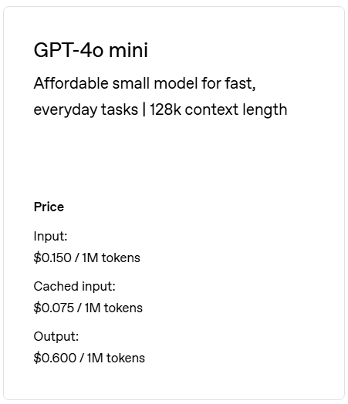
05
수익 모델
GPT-4o mini API 호출 비용
입력 : 100만 토큰 당 $0.15, 한화 약 218원
출력 : 100만 토큰 당 $0.60, 한화 약 871원
토큰 : AI 모델이 텍스트를 처리하는 단위로 영어의 경우 단어당 평균 1~2토큰, 한글은 글자당 1토큰으로 계산됨.
A4 용지 1장의 공백을 제외한 글자 수는 대략 1,500자이므로 업로드 시 PDF 1장당 최대 1,500개 내외의 토큰이 처리되며 약 0.33원의 비용이 발생하게 됨.
10개의 객관식 문제를 요청할 경우 약 1,000개의 토큰이 처리되며 약 0.87원의 비용이 발생하게됨.
학생 1명이 시험기간에 100장 분량의 업로드와 1,000개의 객관식 문제를 푼다면 최대 120원의 비용이 발생함.
학생 1명이 시험기간에 200장 분량의 업로드와 3,000개의 객관식 문제를 푼다면 최대 327원의 비용이 발생함.
Notes:
다음으로 수익 모델에 대해 설명드리기 전에
GPT API 호출 비용에 대해 설명드리겠습니다.
GPT API는 토큰을 기준으로 요금이 정해지는데요,
토큰은 입력과 출력으로 나뉩니다.
입력은 말 그대로 우리가 GPT에게 프롬프트를 입력할 때를 의미하구요,
출력은 입력에 대한 응답을 의미합니다.
A4 용지 한 장에 공백을 제외하고
약 1500자가 들어간다고 하더라구요,
그래서 업로드 시 PDF 1장당 약 0.33원의 비용이 발생할 것으로 예상됩니다.
출력은 10개의 객관식 문제를 요청했을 때 약 1000개의 토큰이 처리되고
약 0.87원의 비용이 발생할 것으로 예상됩니다.

Slide 17
05
수익 모델
요금제
Free
Plus
Pro
Enterprise
✓ 객관식 문제 생성
✓ 채점 및 풀이 제공
✓ 간단한 학습 통계 제공
✓ 월간 PDF 30장 업로드 제한
✓ 월간 300 문제 생성 제한
✓ 1회 10 문제 생성 제한
✓ Free의 모든 기능 제공
✓ 서술형 문제 생성
✓ 광고 제거
✓ PDF 업로드 무제한
✓ 월간 1,000 문제 생성 제한
✓ 1회 20 문제 생성 제한
✓ 난이도 및 유형별 문제 생성
✓ Plus의 모든 기능 제공
✓ 프리미엄 티쳐봇 무료 이용
✓ 출판사별 문제 생성 모델 제공
✓ 맞춤형 AI 학습 진단 제공
✓ 시험 커스터마이징 지원
✓ 문제 생성 무제한
✓ 최대 5인 계정 공유
✓ Pro의 모든 기능 제공
✓ 맞춤형 서비스 구현
₩ 0 / month
₩ 4,990 / month
₩ 19,990 / month
가격 협의
Notes:
지피티쳐는 무료, 플러스, 프로, 그리고 엔터프라이즈 요금제를 제공합니다.
기본적인 문제 출제 및 채점 기능은 무료로 제공하며,
서술형 문제 생성, 난이도 조절, AI 기반 맞춤형 학습 분석 등의 고급 기능은
유료 플랜에서 이용할 수 있습니다.

Slide 18
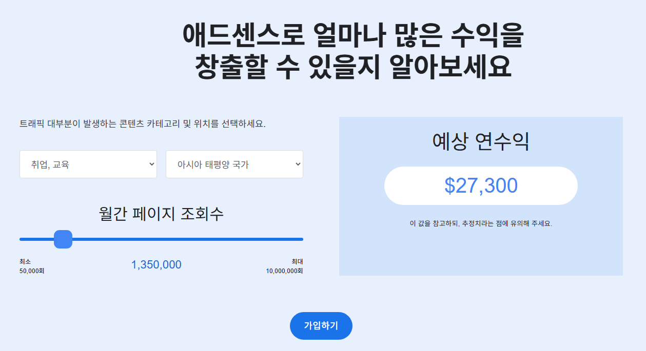
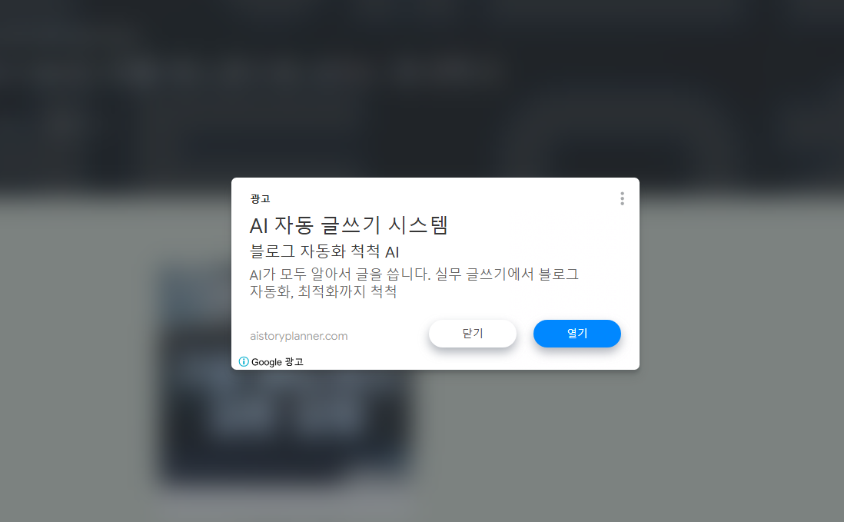

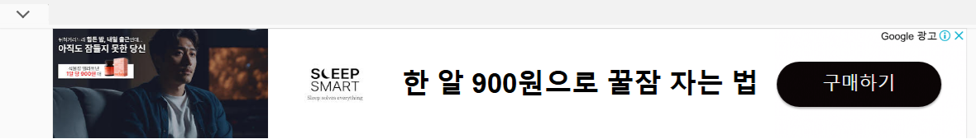
05
수익 모델
구글 애드센스 광고
구글 애드센스는 조회수 1당 약 30원의 수익이 발생함.
지피티쳐
로그인
회원가입
지피티쳐
로그인
회원가입
Notes:
그리고 구글 애드센스를 활용한 광고 모델도 함께 운영합니다.
무료 사용자들이 증가할수록 페이지 조회수가 늘어나며,
이를 통해 추가적인 수익을 창출할 수 있습니다.
구글 애드센스는 조회수 1당 약 30원의 수익이 발생한다고 합니다.

Slide 19
05
수익 모델
목표 활성 사용자 수
개발 비용 및 투자금 회수 기간을 2년으로 설정하였음.
이에 따라 런칭 후 2년간의 목표 활성 사용자 수를 설정하였음.
통상적인 구독형 유료 서비스의 DAU/MAU 비율은 10~40%임.
이에 따라 1분기와 3분기는 DAU/MAU 비율을 20%로,
2분기와 4분기는 DAU/MAU 비율을 30%로 설정함.
통상적인 구독형 유료 서비스의 PU 비율은 5~15%임.
이에 따라 목표 PU는 MAU 대비 10%로 설정함.
MAU (Monthly Active Users) : 월별 활성 사용자 수
DAU (Daily Active Users) : 일별 활성 사용자 수
PU (Paying Users) : 유료 사용자 수
Notes:
저희의 목표 활성 사용자 수 입니다.
런칭 후 2년간의 목표 활성 사용자 수와 유료 사용자 수를 설정해봤는데요.
통상적으로 구독형 유료 서비스의 DAU/MAU 비율은 10~40%라고 합니다.
그래서 저희는 보통 방학기간인 1분기와 3분기는 20%로,
2분기와 4분기는 30%로 설정했습니다.
또한 통상적인 구독형 유료 서비스의 PU 비율은 5~15%라고 하더라구요.
이에 따라 저희는 목표 PU를 10%로 설정했습니다.

Slide 20
05
수익 모델
분기별 예상 매출
Plus 요금제와 Pro 요금제의 비율은 9:1로 설정하였음.
따라서 유료 사용자 1인당 분기 매출은 19,470원으로 책정함.
무료 사용자의 PV(페이지 조회수)는 1일 5회로 설정하였음.
출시 2년 후 연매출 50억 달성이 가능할 것으로 예상됨.
(단위 : 만원)
총 매출 : 유료 사용자 매출 + 광고 매출
유료 사용자 매출 : MAU * 0.1(유료 사용자 비율) * 19470
광고 매출 : DAU * 0.9(무료 사용자 비율) * 5(PV) * 30(애드센스 수익) * 90
Notes:
그렇게 계산한 분기별 예상 매출은 오른쪽 차트와 같습니다.
출시 2년 후 연매출 50억 달성이 가능할 것으로 예상됩니다.

Slide 21
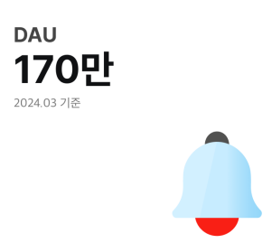
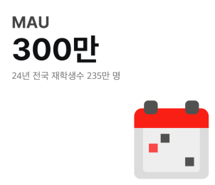
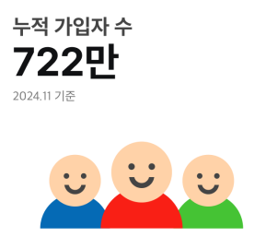
06
마케팅
에브리타임 커뮤니티 보드 광고
Notes:
다음은 마케팅입니다.
우선 대학생 대상으로는 에브리타임 어플리케이션을 통해 광고할 예정인데요.
제가 그렇게 많이 사용하진 않지만
그래도 몇번 들어가봤을 때 가장 많이 접하게 되던 광고가 커뮤니티 보드 광고더라구요.

Slide 22
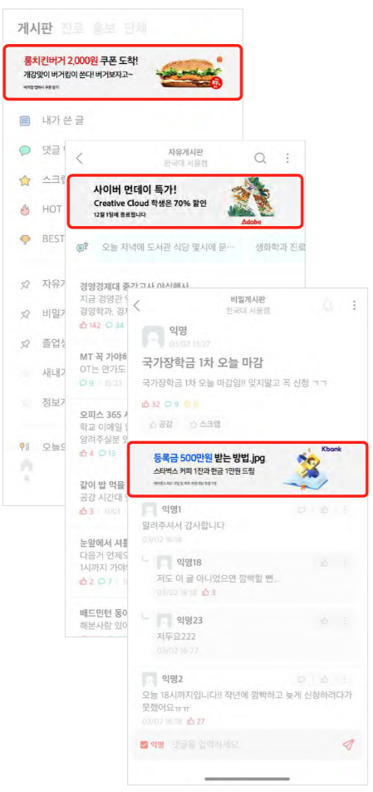
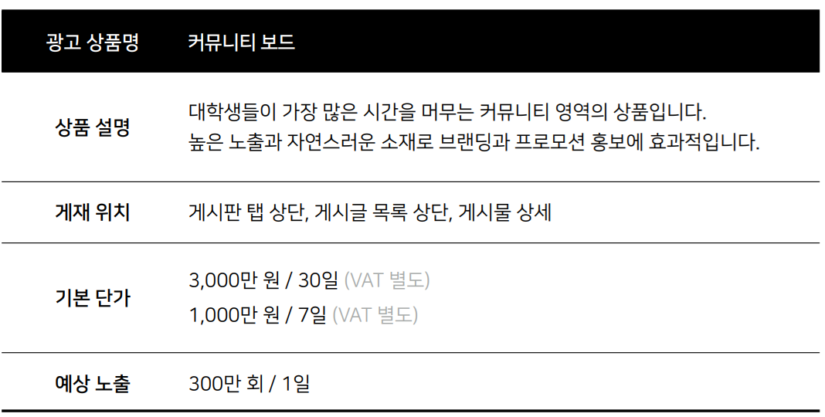
06
마케팅
에브리타임 커뮤니티 보드 광고
Notes:
그래서 해당 상품을 찾아봤습니다.
시험기간 1달 전부터 광고하면 효과가 좋을 것 같아요.

Slide 23
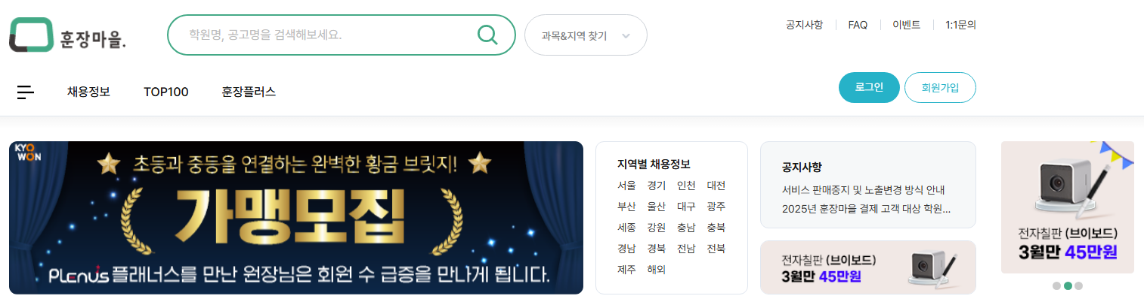
06
마케팅
학원 강사 구인구직 사이트 배너 광고
Notes:
그리고 학원강사 구인구직 사이트에도 배너 광고를 진행할 예정입니다.
이 외에도 선생님들이 주로 사용하시는 커뮤니티에 광고하면 효과적일 것으로 예상됩니다.

Slide 24
06
마케팅
우수 학습자 장학금 프로모션
이용 후기 게시판을 통해 사용자들이 서비스 이용 전·후의 성적과 각자의 효과적인 서비스 이용 방법을
작성할 수 있게 하여, 자체 기준에 따라 우수 학습자에 대한 장학금 수시 지급.
해당 프로모션을 통해 사용자 피드백 데이터를 수집함과 동시에 자사 제품의 실효성과 경제성을 입증할 수 있음.
Notes:
내부적으로는 우수 학습자 장학금 프로모션을 진행해서
사용자들이 서비스 이용 후기를 작성하면
자체 기준에 따라 장학금을 수시로 지급할 예정입니다.
이를 통해 사용자 피드백을 수집하고,
동시에 저희 제품의 실효성과 경제성을 입증할 수 있을 것으로 예상됩니다.

Slide 25






07
주요 프로세스
1
2
3
4
5
6
PDF 업로드
텍스트 추출
GPT API
모의 시험 생성
채점 및 해설
학습 통계
Notes:
다음으로 저희 서비스의 주요 프로세스입니다.
업로드한 PDF에서 텍스트를 추출하고,
GPT API를 호출하여 모의 시험을 생성한 후,
문제를 풀고 답안을 제출하면
채점과 해설까지 해준 후
마지막으로 학습 통계를 제공합니다.
그래서 대략적으로 이렇게 진행됩니다.

Slide 26
07
주요 프로세스
지피티쳐
로그인
회원가입

Slide 27
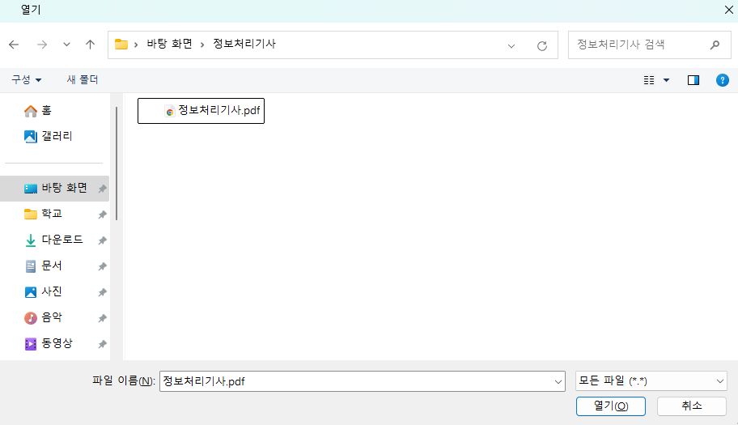
07
주요 프로세스
지피티쳐
로그인
회원가입

Slide 28

07
주요 프로세스
지피티쳐
로그인
회원가입
모의 시험을 생성중입니다…
잠시만 기다려주세요.

Slide 29
07
주요 프로세스
지피티쳐
로그인
회원가입
1. UML 다이어그램 중 순차 다이어그램에 대한 설명으로 틀린 것은?
① 객체 간의 동적 상호작용을 시간 개념을 중심으로 모델링 하는 것이다.
② 주로 시스템의 정적 측면을 모델링하기 위해 사용한다.
③ 일반적으로 다이어그램의 수직 방향이 시간의 흐름을 나타낸다.
④ 회귀 메시지(Self-Message), 제어블록(Statement block) 등으로 구성된다.
2. 유스케이스(Use Case)의 구성 요소 간의 관계에 포함되지 않는 것은?
① 연관
② 확장

Slide 30
07
주요 프로세스
지피티쳐
로그인
회원가입
2025.03.19 | 정보처리기사 모의 시험 | 점수 : 70점
문제 | 1 | 2 | 3 | 4 | 5 | 6 | 7 | 8 | 9 | 10
정답 | ② | ③ | ④ | ④ | ① | ③ | ① | ① | ② | ②
선택 | ② | ③ | ④ | ④ | ③ | ① | ① | ① | ② | ④
1. UML 다이어그램 중 순차 다이어그램에 대한 설명으로 틀린 것은?
정답: ② "주로 시스템의 정적 측면을 모델링하기 위해 사용한다." 순차 다이어그램은 동적 모델링을 위한 다이어그램이므로, 이 선택지가 틀린 설명입니다.

Slide 31
07
주요 프로세스
지피티쳐
로그인
회원가입

Slide 32


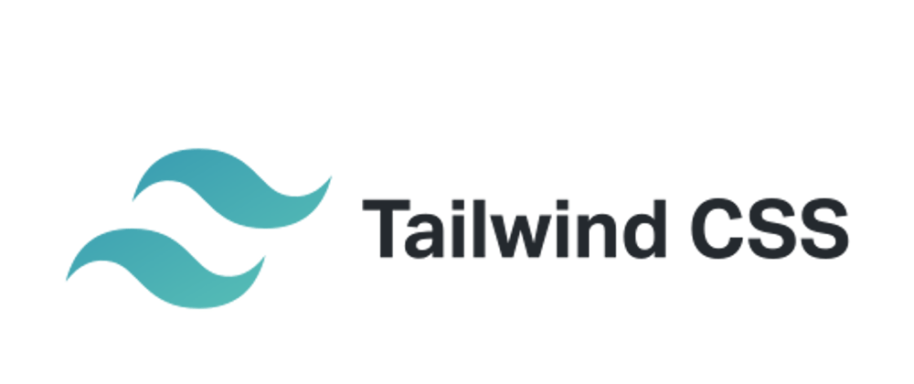






08
개발 환경
Front-End
Back-End
Request
Response
Notes:
다음으로 저희 개발 환경입니다.
Front-end는 React와 Tailwind css를 사용하며
Recharts 라이브러리를 통해 학습 통계를 시각화하여 보여줄 예정이구요.
Back-end는 스프링부트와 빌드는 그래들,
데이터베이스는 마리아디비,
PDF에서 텍스트를 추출하는 라이브러리인 pdf박스,
어노테이션을 사용하여 코드를 간결하게 만들기 위한 롬복,
그리고 Chat GPT api를 사용할 예정입니다.

Slide 33
09
프로젝트 목표
React를 활용하여 동적이고 직관적인 사용자 인터페이스 구현 및 경험
Spring Boot를 기반으로 안정적인 백엔드 시스템 구축 및 API 설계 및 경험
웹 애플리케이션 개발에 사용되는 다양한 라이브러리 경험
ChatGPT API를 직접 활용하며 딥러닝과 대규모 언어 모델의 동작 원리 이해
기술이 가치를 창출하는 방식을 탐구하며, 이를 통해 비즈니스적 사고 함양
Notes:
저희는 이번 프로젝트에 React와 Spring Boot를 활용하여
프론트엔드와 백엔드를 구축하는 동시에,
ChatGPT API를 활용하여 딥러닝과 대규모 언어 모델의 원리를
실무적으로 경험하는 것을 목표로 하고 있습니다.
또한, 기술이 가치를 창출하는 방식을 탐구하며
비즈니스적 사고를 함께 함양하고자 합니다.

Slide 34
10
개발 일정
프로젝트 기간 : 2025.03.05 ~ 2025.06.10
1-4주
5-11주
12-13주
14주
설계
구현
테스트
배포
Notes:
개발 일정은 4주차까지 설계를 끝낸 후,
5주차부터 11주차까지 구현하고,
12주차와 13주차에 테스트와 보완을 거친 뒤
14주차에 배포할 예정입니다.

Slide 35
Q&A
Notes:
감사합니다. 혹시 질문 있으시면 받도록 하겠습니다.

